Slide 1
識別子とその対応するコメントを利用した プログラム理解用名詞辞書自動生成手法
井上研究室
藤木 哲也
Notes:
識別子とその対応するコメントを利用したプログラム理解用名詞辞書自動生成手法といったタイトルで
井上研究室の藤木が発表します．

Slide 2
研究背景
ソフトウェア開発保守ではプログラム理解を行う機会が多い
プログラム理解のためにソースコードを読むことは有用な方法の１つ
識別子は重要な手がかり
識別子から役割や振舞いを類推[1]
類推が行えないと理解に要する時間が増加
識別子中に出現する単語の意味を知らない
[1] Pennington N. Comprehension strategies in programming.In Eds. Empirical Studies of Programmers: 2nd Workshop,pp. 100-113, 1987
Notes:
それでは，研究の背景について説明します．
ソフトウェアの開発保守ではプログラム理解を行う機会が多いです．
そして，プログラム理解のためにソースコードを読むことは有用な方法の一つであります．
また，ソースコードを読む際，識別子は重要な手がかかりとなります．
識別子から関数や変数の役割や振舞いを類推することが可能だらからです，#ソースコードを読むことの助けとなります．
しかし，類推が行えない場合には，プログラム理解に要する時間が増加するという問題がある．
その原因は作業者の知識が不足しており，識別子中に出現する単語の意味を知らないからです．
まず，研究の背景と問題について述べます．
作業者はプログラム理解を行うためにソースコードの読解を行う機会は多いです．
ソースコードの読解を行う際，作業者はソースコード中の様々な情報を活用することで理解を進めるが，
その中でも識別子は重要な手がかりであることが知られています．
作業者は識別子名からその関数や変数の役割や振舞いを類推しながら，読解を進めます．
類推を行うことにより，処理内容に対しある程度の予測をもって読解を行うことや，その箇所が知りたい情報に関連しそうかどうかを判断することが可能になり，読解を行いやすくなります．
しかし，作業者が識別子からの類推が行えない場合には，理解に要する時間が増加するといった問題があります．
類推を行えない原因として，作業者の知識や経験が不足していることが考えられます．
知識と経験を得るためには，多くのソフトウェアに携わり学習する必要があります．
そのため，学習には大きな労力が必要となります．

Slide 3
解決策
識別子中に出現する名詞の説明を集めた辞書を生成し，作業者に提供し知識の不足を補う
アプローチ
辞書を自動的に生成
手作業では大きな手間
ソースコード中の識別子とコメントを元に生成
Notes:
本研究ではその問題に対し，
識別子中に出現する名詞の説明を集めた辞書を生成し，その辞書を提供することで，作業者の知識を補います．
アプローチとして
辞書の自動的な生成を行います．
手作業で辞書を作るのは大きな手間がかかるからです．
そして，ソースコード中の識別子とコメントをもとに生成を行います．
識別子に対するコメント中ではその識別子の役割や振舞いを説明している．
さらに，説明には識別子中の単語の説明に相当する記述が含まれていると考えられる
そこで，本研究ではそのような問題に対して，
識別子中の名詞単語の説明を集めた辞書を生成し，
その辞書を作業者に提供することで類推を助けることでプログラム理解の支援を目指します．
アプローチとして，ソースコード中の識別子に対応するコメントでは識別子への説明が記述されているが，
このコメント中から識別子名に含まれる名詞への説明のみを抽出することで名詞への説明文を生成します．
ある名詞について頻出する記述は，その名詞への説明が行われているのではないかと考えられます．
そこで，本手法ではJavaソースコード集合を解析することにより，識別子と対応するコメントの組を抽出し，
それらの組を解析することにより，名詞と名詞への説明文を生成することで辞書の生成を行います．
それでは，提案手法について詳しく説明していきます．

Slide 4
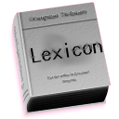
提案手法
特定の名詞を含む識別子へのコメントを集めた際，そこで頻出するフレーズを名詞への説明に利用
名詞
収集
コメント
Java
ソースコード集合
抽出
名詞
名詞
頻出
フレーズ
頻出
フレーズ
頻出
フレーズ
説明文
作成
収録
辞書
Notes:
それでは，提案手法の説明を行います．
本手法では，特定の名詞を含む識別子へのコメントを集めた際に，そのコメント集合のなかに頻出するフレーズを名詞への説明に利用します
手法の概要について説明します．
まず入力はJavaのソースコード集合です．
そして，出力は入力ソースコードのドメインに対応した辞書になります．
処理の流れは
始めにJavaソースコード集合から名詞とそれに対するコメントを収集します
次に，そのコメント集合から頻出フレーズを抽出します．
そして，その頻出フレーズをもとに説明文の作成を行います
最後に，名詞と作成した説明文の一部を辞書に収録します．
以降，各処理について詳しく説明します．
そこで，コメント中の説明を利用することで名詞への説明文を作成し辞書を生成する手法を提案する
提案手法の流れは～

Slide 5
名詞とコメントの収集
識別子とコメントの組を取得
識別子から名詞の抽出
名詞とコメントの対応付け
/**
* SELabolatory improve software’s reliability
* and maintainability by AnalyzeCodeStaticMethod ,
* AnalzeCodeDynamicMethod and refactorMethod .
*/
public class SELabolatory {
String prof,ap,asp,std;
・・・
}
se
SELabolatory improve ・・・.
laboratory
SELabolatory improve ・・・.
名詞とコメント集合の組
Notes:
ます，名詞とコメントの収集を行います．
そのために，３つの処理を行います．
まず，ソースコード中から識別子とその識別子に対応するコメントの組を取得します．
次に，識別子から名詞を抽出します．
得られた識別子を単語に分割し，その中で名詞である単語を抽出します．
最後にその抽出した名詞とコメントを対応付けます．
これら処理の結果，名詞とそれに対応するコメント集合を得ます．
入力となるすべてのソースコードに対して同様の処理を施すことにより，
名詞とそれに対応付けられた複数のコメントが得られます．

Slide 6
頻出フレーズの抽出
コメント中の文の構文木を取得
構文解析器Enju[2]の利用
単語を頂点とするグラフ
グラフ群に対し頻出グラフマイニング[3]
グラフ群の中で複数出現する部分グラフを取得
SELabolatory improve software’s reliability and maintainability by ・・・.
・・・
software’s
software’s
enrich
and
頻出フレーズ
improve
and
{maitainability, and, software’s}
reliability
maintainability
cost
maintainability
[2] http://www-tsujii.is.s.u-tokyo.ac.jp/enju/
[3]多頻度グラフマイニング手法の一般化, 猪 口，鷲尾, 元田, 人工知能学会論文誌, Vol. 19, No. 5, pp.368-378
Notes:
次に，ある名詞に対応付けられたコメントの集合中で頻出するフレーズを抽出します．
まず，コメント中の文全てに対しを構文解析し構文木を得ます．
構文解析には，構文解析器Enjuを利用します．
構文木は単語を頂点とするグラフで表現されます．
そして，グラフ群に対して頻出グラフマイニング手法を適用します．
この手法はグラフ群のなかで複数出現する部分グラフを抽出します
では例を用いて説明します．
このコメント中の文を構文解析することで以下の構文木を得ます．
また，他の文からも構文木が得られます．
ここで，この赤で囲まれた部分木がどちらの木にも共通して出現しており，
この部分木の頂点を頻出フレーズとして抽出します
この文を構文解析することで
以下のグラフを得ます．
そして，この２つのグラフに共通して出現する部分グラフを取得し，
その頂点を頻出フレーズとして抽出します．
これによってコメントの集合からグラフ群が作成されます．
それから，グラフ群に対して頻出するグラフマイニング手法を用いることで，
グラフ群の中で頻出する部分グラフを抽出します．
ここでコメント集合中で頻出する記述はグラフ群に頻出する構造であると仮定しています．

Slide 7
説明文の作成
頻出フレーズから文を作成
頻出フレーズを含むコメント集合中の文の語順や活用を利用
代表的な文を選択
単語の補完
文の構造的に欠けている要素を補完
文の作成
頻出フレーズ
{maitainability , and , software’s}
software’s and mainanability
単語の補完
Improve software’s reliability
and maitainablity
頻出フレーズを含む文
SELabolatory improve software’s reliability and maintainability by AnalyzeCodeStaticMethod , AnalzeCodeDynamicMethod and refactorMethod .
Notes:
次いで，頻出フレーズを利用し説明文の作成を行います．
頻出フレーズには語順や活用などの情報はないので
その頻出フレーズを含むコメント集合中の文を利用することで文を作成します．
利用する文は頻出フレーズを含む文の中で代表的なものを選択します．
作成した文は英語として意味が通らないことが多いので
単語の補完を行います．
補完は，文の構造的に欠けている要素を補完します．
この頻出フレーズに対し，この頻出フレーズを含む文が選択されたとき，
右のような文を作成します，
そして，次に述語やandの並列の要素が欠けているので，それらの単語を補完します

Slide 8
辞書への収録
生成した説明文に対してフィルタリング
フィルタリング基準の一部
説明文の語数
主語述語を含むか
説明対象の名詞を含むか
被験者を用いて基準の調整
フィルタリングの結果を辞書に収録
Notes:
生成した説明文には名詞への説明文として不適切な文も含まれるため，そのような文をフィルタリングすることで取り除きます．

Slide 9
評価実験
プログラム理解で辞書が有用かを評価
識別子から類推する作業を模したクイズを出題
Javaにおける一般的な名詞の辞書を生成
３．
クラスIが
定義されたコードを回答
Iの処理の内容に
ついて予想
１．
コードA
クラス名I
コードB
コードC
２．
コードD
説明文
被験者
辞書の有無による正答率の差を調査
提示するコードは辞書の生成に用いたものを利用
Notes:
提案手法の評価実験として生成した辞書がプログラム理解に有用であるかを評価しました
プログラム理解における，識別子から処理を類推する作業を模したクイズを被験者に出題しました．
そして，半分の問題において辞書を用いて解答してもらい，辞書の有無による正答率の差を調査しました．
実験の内容は，
まず被験者にクラス名Iを提示します．
次に，一部の被験者には，Iに含まれる名詞への説明文を提示します．
ここで被験者にはIの処理の内容について予想してもらいます．
それから４つのコードを見せ，被験者はその中からクラスIが定義されたコードを回答します．

Slide 10
評価実験：問題の例
１．
クラス名：WinPcapStat
２．
pcapの説明：capturing packets from any
of the open pcap sessions
３．
コードA
コードB
コードC
コードD
public class ●●● {
・・・
//Returns the current Security Identifier
public String getSID() {
return m_sid;
}
・・・
}
public class ●●● {
・・・
// number of packets
public long getCapt() {
return super.capt;
}
・・・
}
public class ●●● {
・・・
//Gets the name of
the ball deliverer.
public String getDeliverer() {
return deliverer;
}
・・・
}
public final class●●●{
・・・
private static Filename●●● cclog = new CCLog●●●;…
・・・
}
Notes:
実際の問題の例を説明する．

Slide 11
評価実験の準備：辞書の生成
Java一般に用いられる名詞の辞書を生成
入力：オープンソースソフトウェア（OSS）
入手元
sourceforge[3]にて2010.1.1.～2010.10.6の期間にコミットが行われたプロジェクト
Apache Commons[4]のコンポーネント全て
ソフトウェアプロダクト数：1646
ファイル数：438369
生成された項目数：1575単語
[3]http://sourceforge.net/
[4] http://commons.apache.org/
Notes:
評価実験に用いた辞書について説明します．
実験ではJava一般における名詞の説明を収録した辞書を作成しました．
そのような辞書を生成するために入力として様々なドメインのオープンソースソフトウェアを利用しました
その結果名詞1575単語を収録した辞書を生成しました．
オープンソースソフトウェアを利用した，
品質のよいコメントを得るために以下の範囲で収集を行った．
最近にコミットが行われており現在も保守されているだろうプロジェクト

Slide 12
結果と考察
被験者：学生１４名
1人当たり２０問
説明文の有無で正答率に有意な差
t検定 （p値 = 0.000678)
識別子からの類推に有用
 | 説明文有り | 説明文無し
正答率 | 約６９％ | 約６２％
＞
（全被験者の合計正解数/出題数）
Notes:
実験の結果を集計した結果，説明文の有りの方が正答率が高くなった
正答率に対して説明文の有無で有意な差があるかを調べた，
T検定を行った結果有意差が示された．
よって生成した辞書がプログラム理解にとって有用であるといえる．

Slide 13
まとめと今後の課題
識別子中の名詞を説明する辞書の生成手法を提案
識別子とコメントを解析
自動的に生成
評価実験を実施
OSSから辞書を生成
プログラム理解の支援に有用であることを示した
今後の課題
生成する説明文の順位付け
効果的な辞書の提供方法

Slide 14
ご清聴ありがとうございました

Slide 15
以下，質疑応答用

Slide 16
名詞の抽出
識別子から単語へ切り分け
キャメルケース（例．CamelCase→{camel, case}）
スネークケース（例．snake_case→{snake, case}）
名詞の判定
Stanford Log-linear Part-Of-Speech Tagger[6]
品詞解析器
判定できないものは名詞とする
[6]http://nlp.stanford.edu/software/tagger.shtml

Slide 17
構文木
述語項構造
文の構造をV（S,O）という関係で表現
意味上の述語（意味上の主語，意味上の目的語）
辺の引き方
V-S,V-Oの間に辺を引く

Slide 18
補完ルール
文の生成に利用した構文情報を利用
各単語について以下のルールを適用
その単語がV→S,Oが欠けているなら補完
その単語がS→Vが欠けているなら補完
その単語がO→Vが欠けているなら補完

Slide 19
補完の例
V
V
S
O
S
O
V
V
S
O
S
O
V
V
S
O
S
O

Slide 20
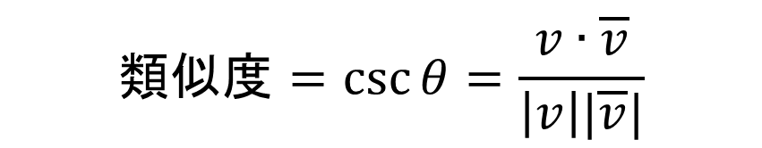
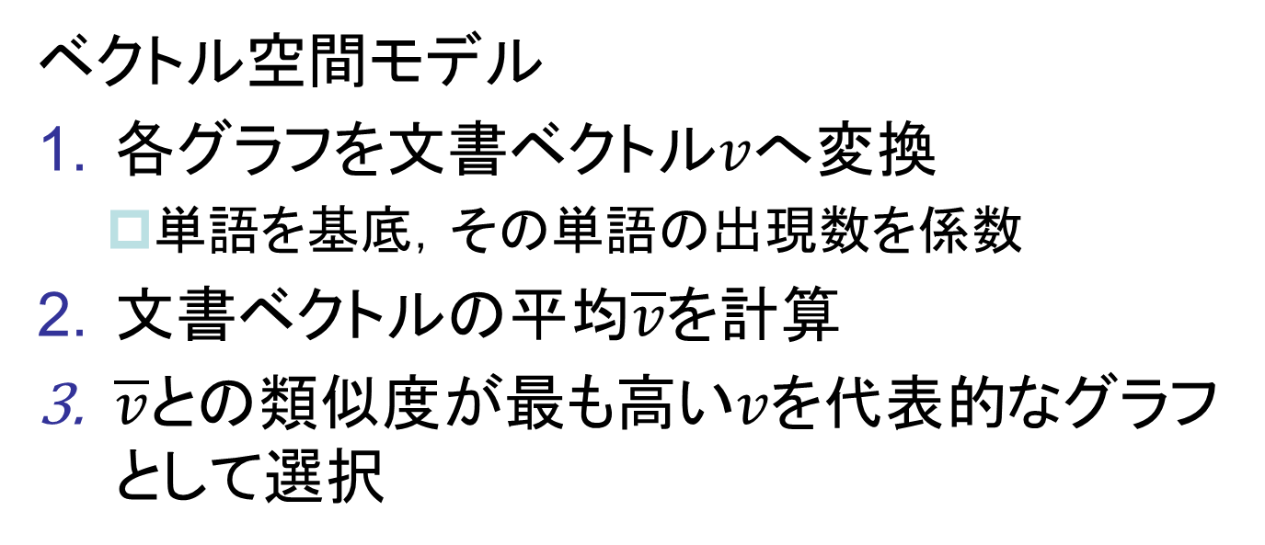
代表的なグラフの選び方
ベクトル空間モデル
各グラフを文書ベクトル$v$へ変換
単語を基底，その単語の出現数を係数
文書ベクトルの平均$\overline{v}$を計算
$\overline{v}$との類似度が最も高い$v$を代表的なグラフとして選択
$$類似度=\csc{θ=\frac{v∙\overline{v}}{\left|v\right||\overline{v}|}}$$

Slide 21
単語の同一視
同義語，類義語を同一視
英語概念辞書WordNet[5]を利用
synoym（同位概念）のグループを収録
二つの単語が同じグループに属す
→同一の単語として扱う
例．{rise, lift, arise, move up, go up, come up, uprise}
[5]http://wordnet.princeton.edu/

Slide 22
入力ソフトウェア
LOC:66M（66195558,空白行は除く）
ステップ数:47M（47981685）
コメント行数:18M（18213873）

Slide 23
フィルタリングの調整（1/2)
生成した文を被験者が説明文として適切な文か判断し，
そのような文を残すようにフィルタリングを設定
フィルタリングせずに生成した文からランダムにピックアップ
問題数：１５０問
被験者5名
1問あたり2人の被験者が解答

Slide 24
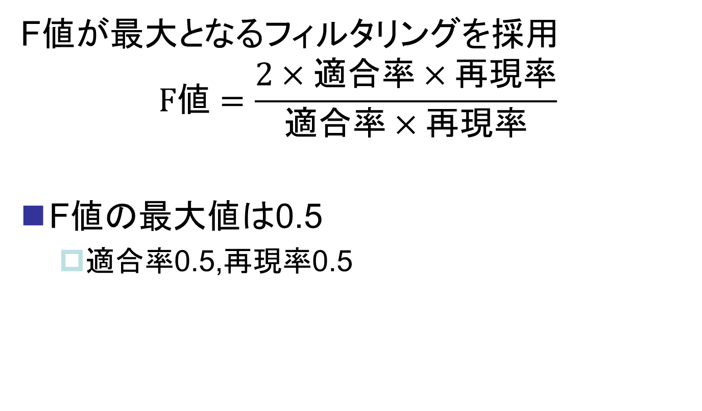
フィルタリングの調整(2/2)
F値が最大となるフィルタリングを採用
$$F値=\frac{2×適合率×再現率}{適合率×再現率}$$
F値の最大値は0.5
適合率0.5,再現率0.5

Slide 25
フィルタリング基準
7≤ 語数<17
2≤ 支持度<9
プロジェクト数=2
グラフの特徴度が上位40%を超え10%以下
説明文の特徴度が上位90%を超え50%以下
識別子の数<3
”implements” という単語を含まない
”test” という単語を含まない

Slide 26
フィルタリング一覧
支持度：頻出部分グラフの支持度
サイズ：頻出部分グラフのサイズ(頂点数)
プロジェクト数：頻出部分グラフを含むグラフの名詞に関する文がいくつのプロジェクトで記述されていたかの合計
語数：文を構成する単語の数
平均単語長：文内の単語の平均構成文字数
最大単語長：文内の単語の最大の文字数
特徴度：単語のtf(出現頻度) とidf(逆出現頻度) を利用して計算される値
特定単語を含む：ある特定の単語含むか
数字を含む：文中に数字を含むか
区切り文字の個数：文中にカンマ，ピリオド，コロン，セミコロンなどをいくつ含むか
特定単語の数：ある特定の単語の語数
識別子の数：文中に出現する識別子の数
主語を含む：文に元の文の主語が含まれているか
述語を含む：文に元の文の述語が含まれているか
目的の単語を含む：説明文を生成する対象の名詞が含まれているか
主語が目的の単語説：明文を生成する対象の名詞が主語になっているか
・括弧：括弧等が閉じられているか
・仏語：フランス語によく用いられる’de” や”cest” などを含むか

Slide 27
評価実験の問題の作り方
生成した説明文の量が多い名詞上位500個からランダムに単語を選ぶ
その単語を含むようなファイル名のソースコードAをランダムで選ぶ
辞書の生成に用いたソースコード集合から
Aのファイル名に含まれる単語を含むようなソースコードB，Cをランダムに選ぶ
Aのファイル名に含まれる単語を含まないようなソースコードDをランダムに選ぶ

Slide 28
名詞の理由
識別子に用いられる名詞の種類が膨大
識別子の多くには名詞が含まれる
名詞へのコメントが豊富
クラス名には名詞か名詞句が多い
クラスへのコメントは豊富

Slide 29
頻出グラフマイニング
グラフ群
複数のグラフに共通して出現する部分グラフ
A
A
A
B
C
B
C
B
C
D
E
F
D
E
G
E
F
H
I
頻出部分グラフ
A
B
C
E

